Slide 1
Интерактивный справочник “Философия”

Slide 2
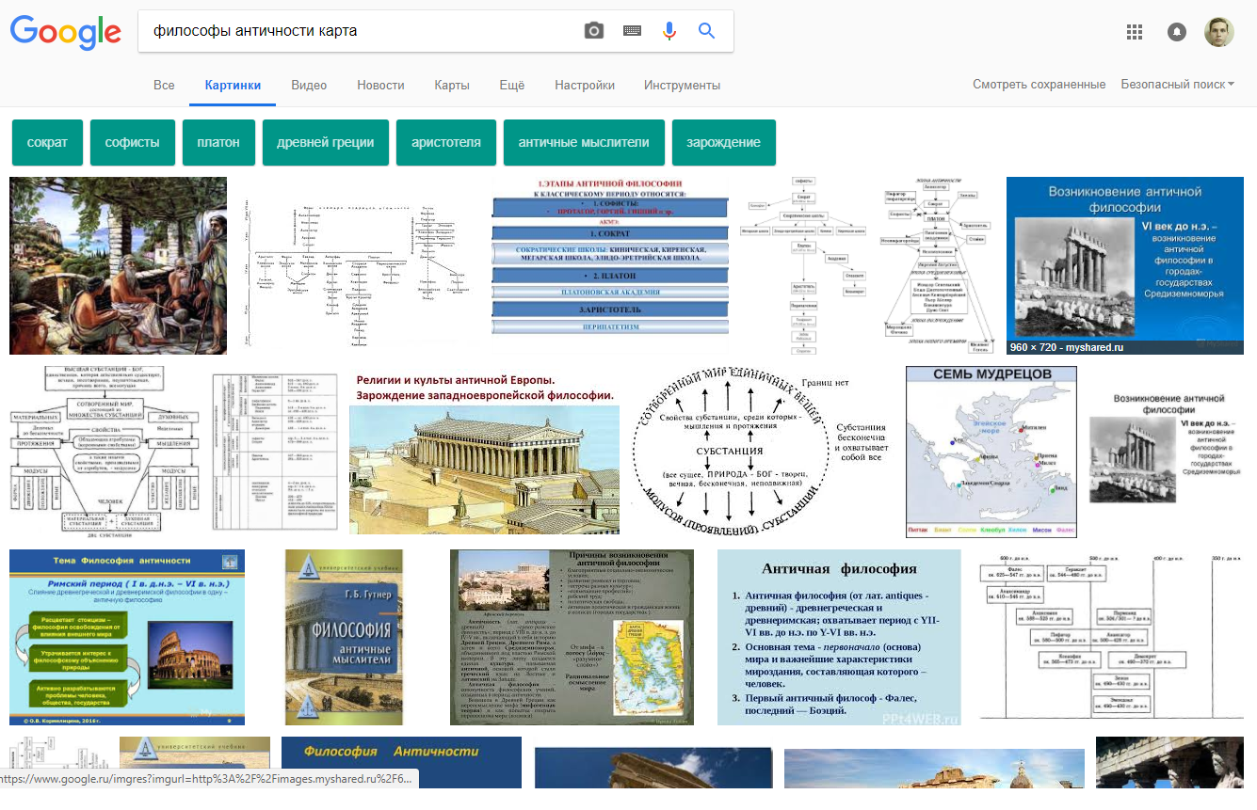
Проблема
Философия, как форма познания мира, касается огромного множества дисциплин. Поисковики выдают некорректную информацию на запросы

Slide 3
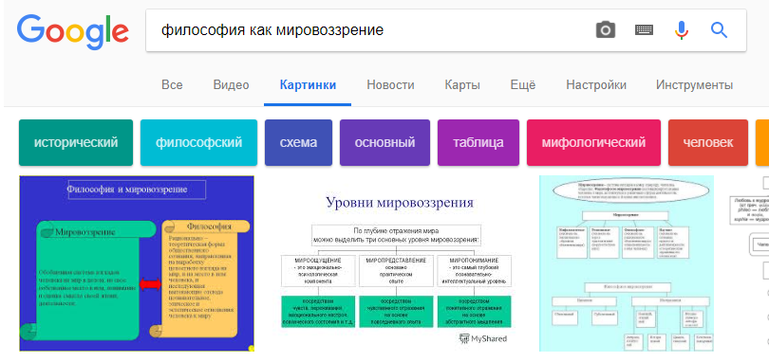
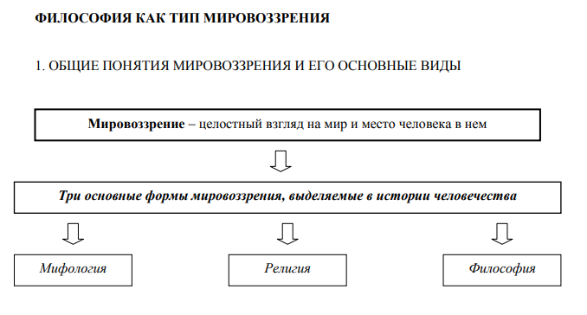
Нет единого справочника
Иногда, приходится собирать нужную информацию по крупинкам, используя большое множество источников

Slide 4

Задача проекта
Интерактивный справочник “Философия” призван объединить в себе множество схем, интерактивных карт и конспектов по философии…

Slide 5
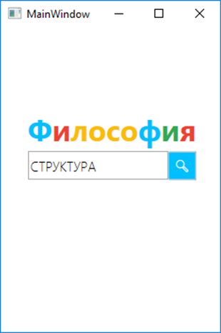
Главное меню
Интерфейс справочника “минималистичный”. Главное меню содержит в себе логотип и поиск нужного ресурса…

Slide 6
Поиск по статьям
Поддерживается поиск как по словосочетанию, так и по ключевым словам. Поиск не чувствительный к регистру, можно не беспокоиться о больших буквах в названиях…

Slide 7
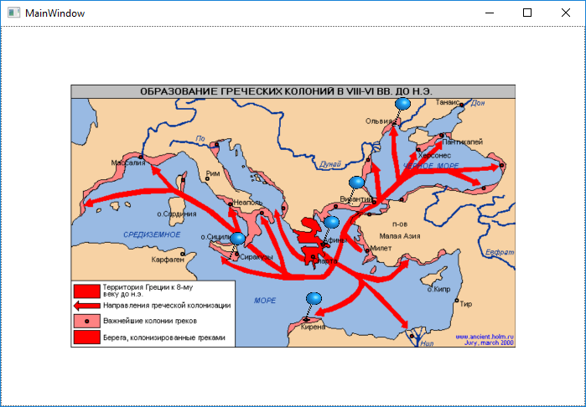
Интерактивные карты и анимации
Справочник анимирован и активно использует видеоускоритель, что позволяет привлечь внимание учеников

Slide 8
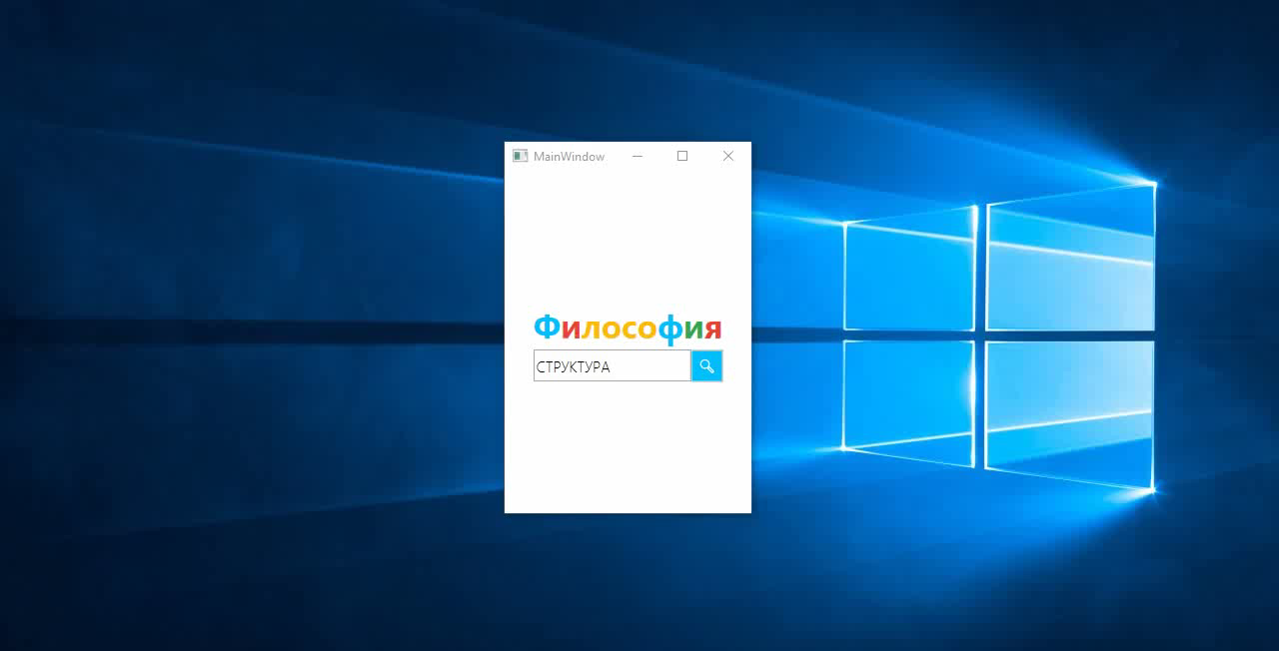
Видеодемонстрация

Slide 9
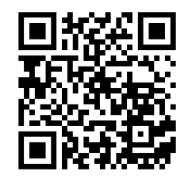

Вопросы?

Slide 10
Спасибо за внимание!

